Slide 1




Conceptos de Algoritmos
Datos y Programas
Teoría 1-2
1

Slide 2

CADP – TEMAS DE LA CLASE DE HOY
Tipos de datos
Tipos de datos: entero real y lógico
Operaciones
Teoría 1-2
Notes:
Hay algunas diapositivas que tenemos que decidir que hacer……

Slide 3


CADP – TIPO DE DATOS
DATO
Es una clase de objetos de datos ligados a un conjunto de operaciones para crearlos y manipularlos.
Tienen un rango de valores posibles
Tienen una representación interna
Tienen un conjunto de operaciones permitidas
Teoría 1-2

Slide 4
CADP – TIPO DE DATOS - Clasificación
COMPUESTO: pueden tomar varios valores a la vez que guardan alguna relación lógica entre ellos, bajo un único nombre.
SIMPLE: aquellos que toman un único valor, en un momento determinado, de todos los permitidos para ese tipo.
TIPO DE DATO
SIMPLE
COMPUESTO
DEFINIDO POR EL LENGUAJE
DEFINIDO POR EL PROGRAMADOR
  Son provistos por el lenguaje y tanto la representación como sus operaciones y valores son reservadas al mismo.
  Permiten definir nuevos tipos de datos a partir de los tipos simples.
Teoría 1-2

Slide 5
CADP – TIPO DE DATOS
DATO NUMERICO
Representa el conjunto de números que se pueden necesitar. Estos números pueden ser enteros o reales.
Es un tipo de dato simple, ordinal
Tipo de datos
entero
Los valores son de la forma
-10 , 200, -3000, 2560
Al tener una representación interna, tienen un número mínimo y uno máximo
Teoría 1-2

Slide 6
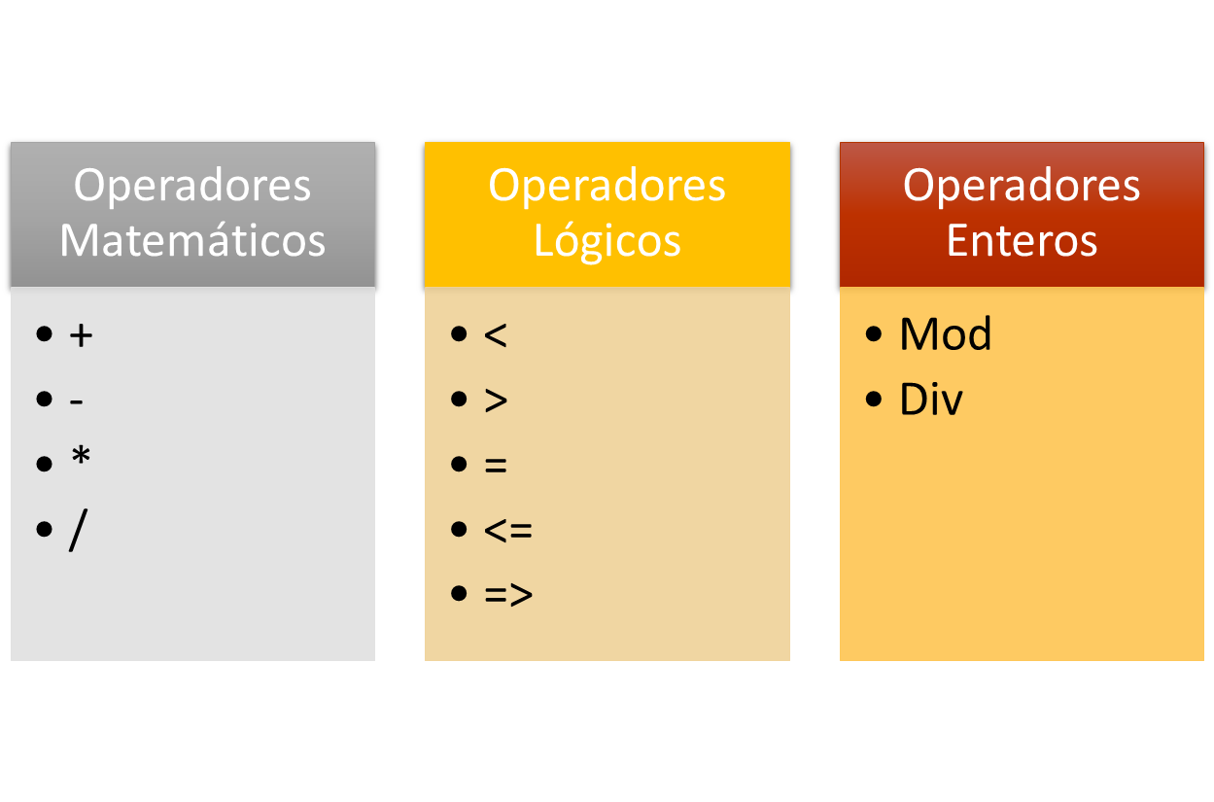
CADP – TIPO DE DATOS
DATO NUMERICO - ENTEROS
Operaciones
Qué es div y mod?
Teoría 1-2

Slide 7

CADP – TIPO DE DATOS
DATO NUMERICO - ENTEROS
45
7
3
6
45 DIV 7
45 MOD 7
Div= cociente entero de la división
mod= resto entero de la división
Supongamos a,b,c,d variables enteras
a:= 22
b:= 6
c:= a DIV b; 3
d:= a MOD c; 4
Teoría 1-2

Slide 8
CADP – TIPO DE DATOS
DATO NUMERICO
DATO NUMERICO
Representa el conjunto de números que se pueden necesitar. Estos números pueden ser enteros o reales.
Es un tipo de dato simple, permiten representar números con decimales
Tipo de datos
real
Los valores son de la forma
-10 , 200, -3000, 2560, 11.5, -22.89
Al tener una representación interna, tienen un número mínimo y uno máximo
Teoría 1-2

Slide 9
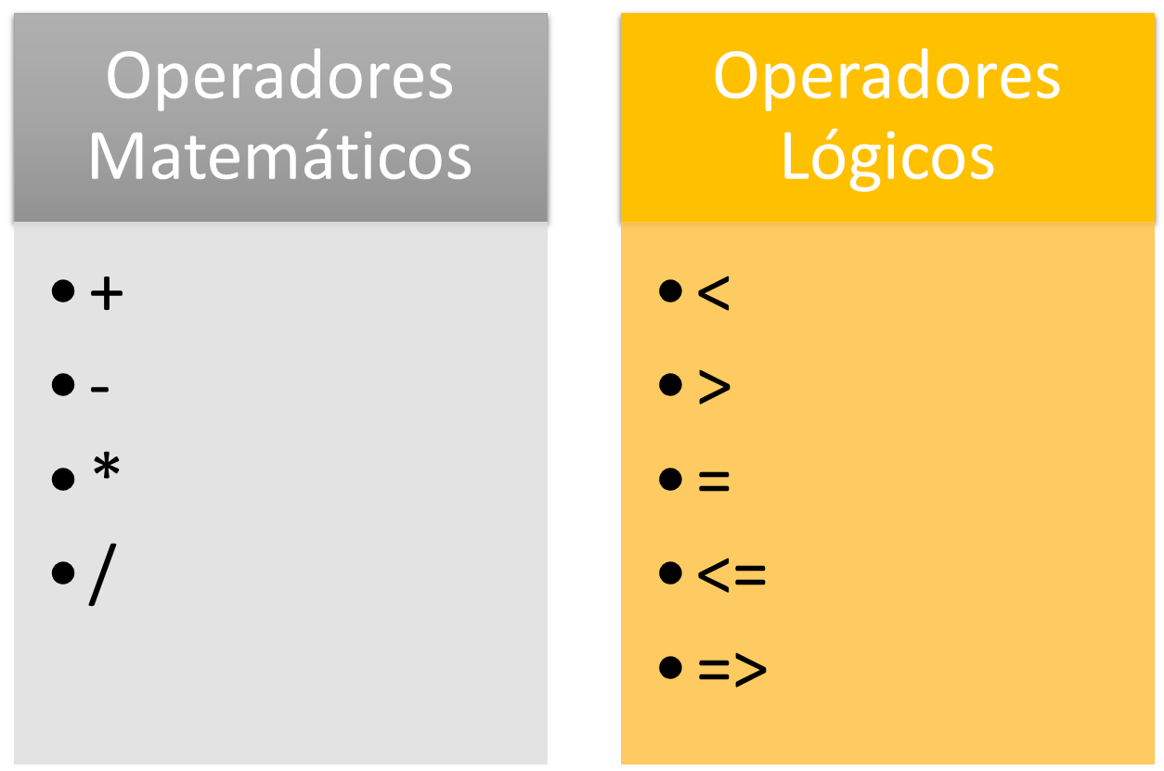
CADP – TIPO DE DATOS
DATO NUMERICO - REAL
Operaciones
Teoría 1-2

Slide 10

CADP – TIPO DE DATOS
EJERCICIO
Pensar tres casos en los cuales para representar los datos utilizaría un número real y no un entero.
Pensar un caso en el cual para representar el dato utilizaría un número entero y no un real.
Teoría 1-2

Slide 11
CADP – Tipos de Datos
DATO NUMERICO - PARENTESIS
Las expresiones que tienen dos o más operandos requieren reglas matemáticas que permitan determinar el orden de las operaciones.
El orden de precedencia para la resolución, ya conocido, es:
1. operadores *, /, div y mod
  2. operadores +, -
En caso que el orden de precedencia natural deba ser alterado, es posible la utilización de paréntesis dentro de la expresión.
Supongamos a,b,c,d variables enteras
a:= 22 b:= 6
c := a DIV b +3 * 2;
d:= a DIV (b + 3 * 2);
Teoría 1-2

Slide 12
CADP – TIPOS DE DATOS
DATO LOGICO
Permite representar datos que pueden tomar dos valores verdadero o falso.
Es un tipo de dato simple, ordinal
Tipo de datos
lógico
Los valores son de la forma
true = verdadero
false = falso
Teoría 1-2

Slide 13
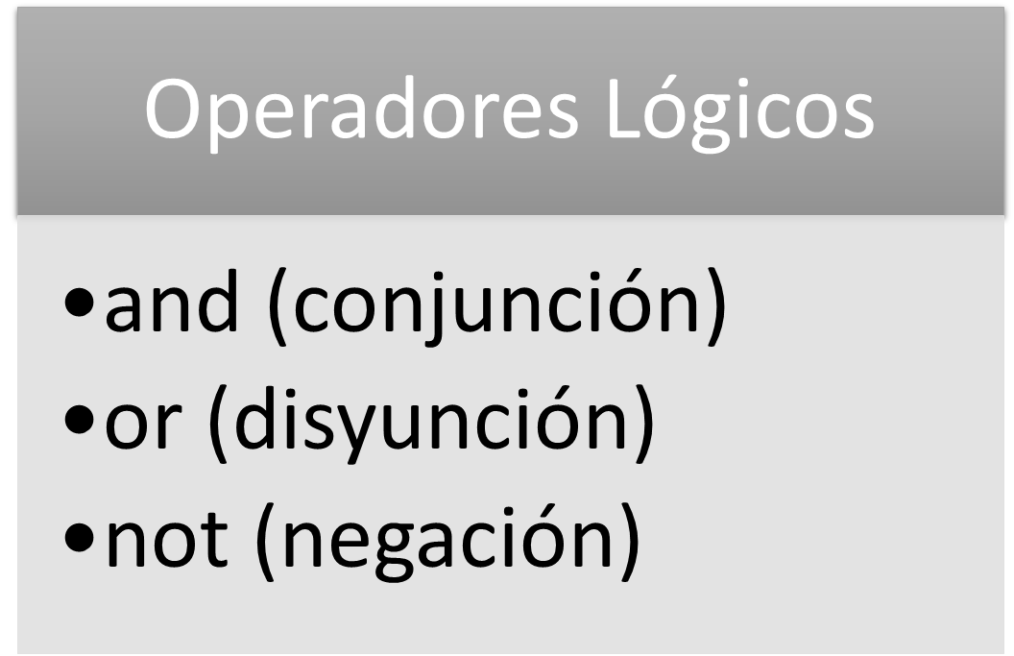
CADP – Tipos de Datos
DATO LOGICO
Operaciones
Teoría 1-2

Slide 14
CADP – Tipos de Datos
DATO LOGICO
Operaciones
V | V | V
F | F | F
V | F | F
F | V | F
V | V | V
F | F | F
V | F | V
F | V | V
V | F
F | V
Conjunción
Disyunción
Negación
Teoría 1-2

